Slide 1
Programma Erasmus+
KA2- Coopération en matière d’innovation et d’échanges de bonnes pratiques
Durée: 3 ans (2016-2019)
Titre du projet
Unissons nos cœurs sans frontières

Slide 2
FÊTES ET COUTUMES ITALIENNES

Slide 3
LE JOUR DE L'AN

Slide 4
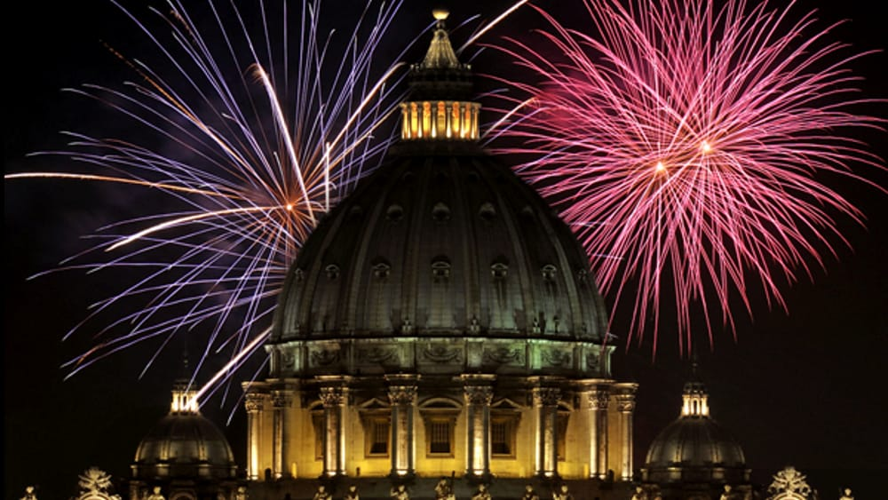
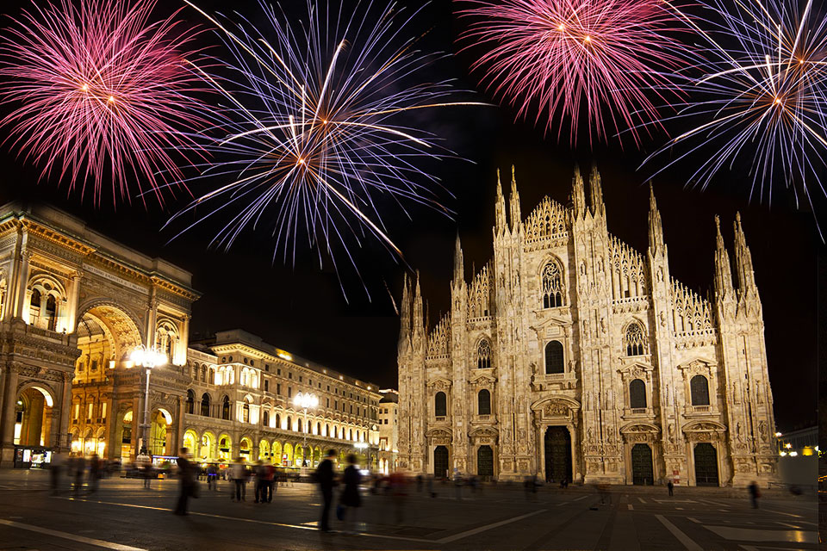
Rome
Milan

Slide 5
06 JANVIER EPIPHANIE

Slide 6
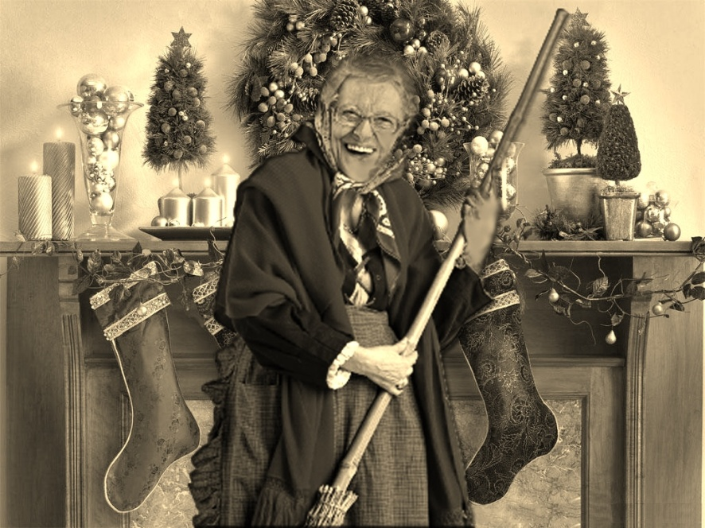
Selon la tradition, il s'agit d'une femme très âgée qui vole sur un balai utilisé pour faire visite aux enfants dans la nuit entre le 5 et le 6 janvier et leur laisser des cadeaux.

Slide 7
14 FEVRIER
LA SAINT-VALENTIN

Slide 8
Fête des amoureux

Slide 9
LE CARNAVAL

Slide 10
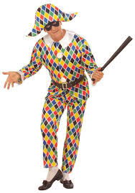
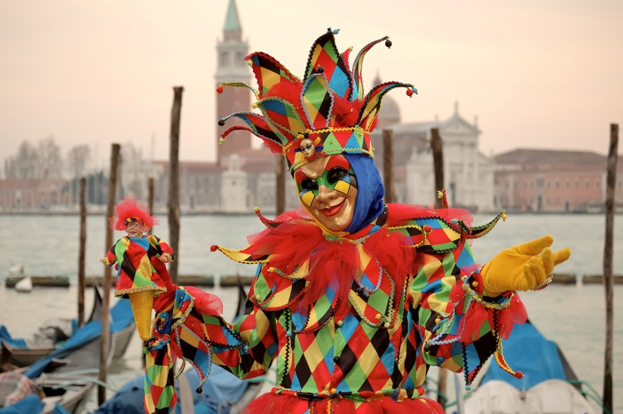
Costume traditionnel d‘Arlequin
Masques de Viareggio

Slide 11
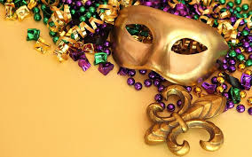
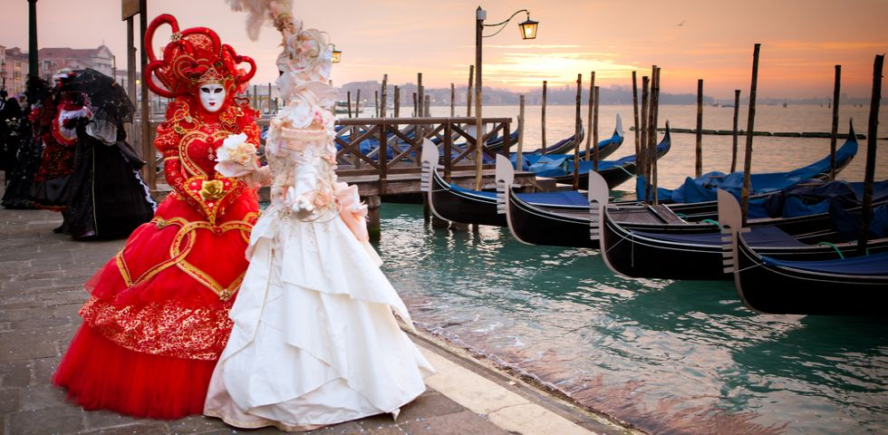
Masques de Venise

Slide 12
PÂQUES

Slide 13
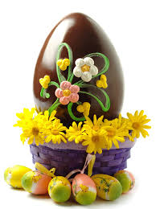
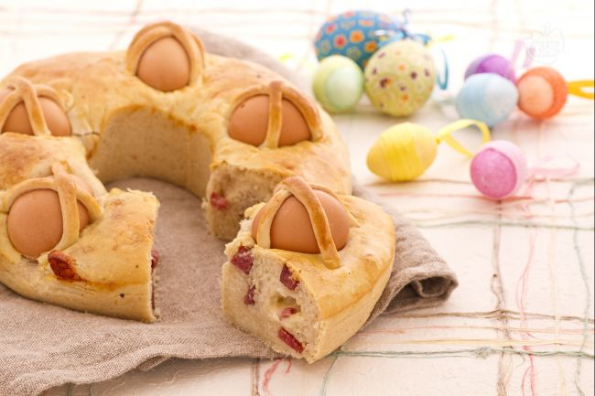
Oeuf de Pâques
Gâteau sucré napolitain:
“La Pastiera”
Gâteau salé napolitain : “Il Casatiello”

Slide 14
25 AVRIL
FÊTE DE LA LIBÉRATION

Slide 15
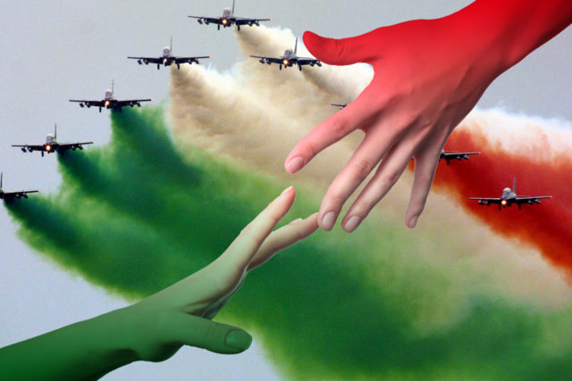

Slide 16
1ER MAI
FÊTE DU TRAVAIL

Slide 17
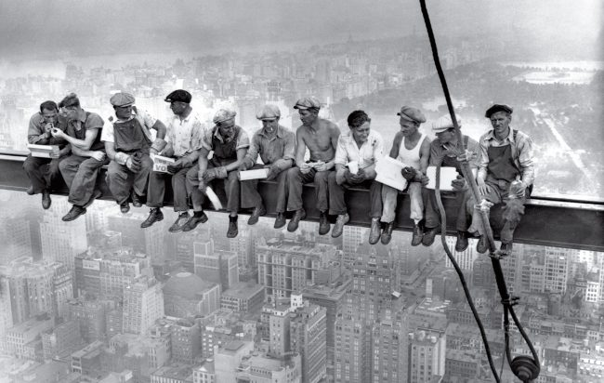

Slide 18
1ER NOVEMBRE
LA TOUSSAINT

Slide 19
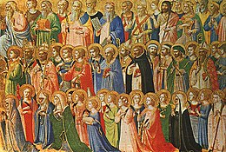
Tous les Saints,
peinture de Beato Angelico
Procession en honneur de tous les saints

Slide 20
25 DÉCEMBRE
NOËL

Slide 21
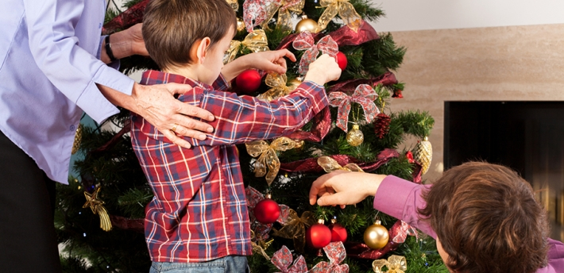

Slide 22
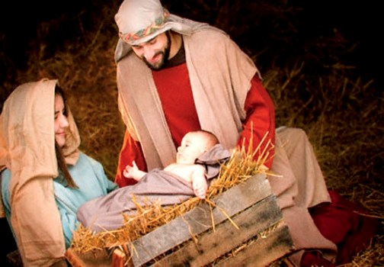
Crèche napolitaine
Crèche vivante

Slide 23
COUTUMES TRADITIONNELLES ITALIENNES

Slide 24
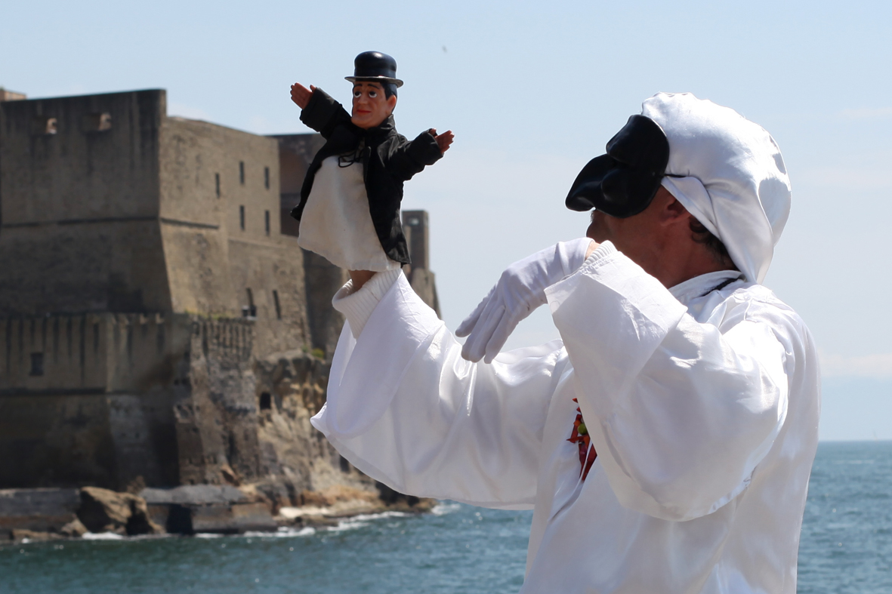
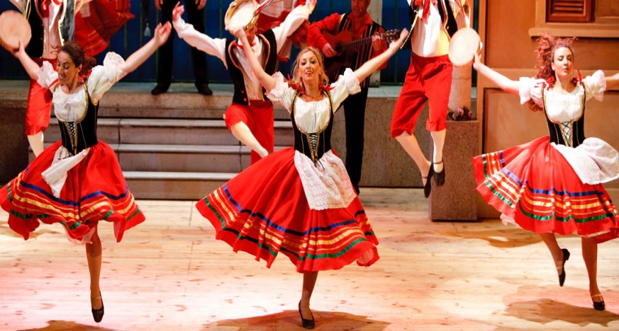
Costume de “Pulcinella”
La Tarentella est une danse populaire italienne d'origine napolitaine. Dansée par couples, accompagnée de tambourins et de castagnettes.

Slide 25
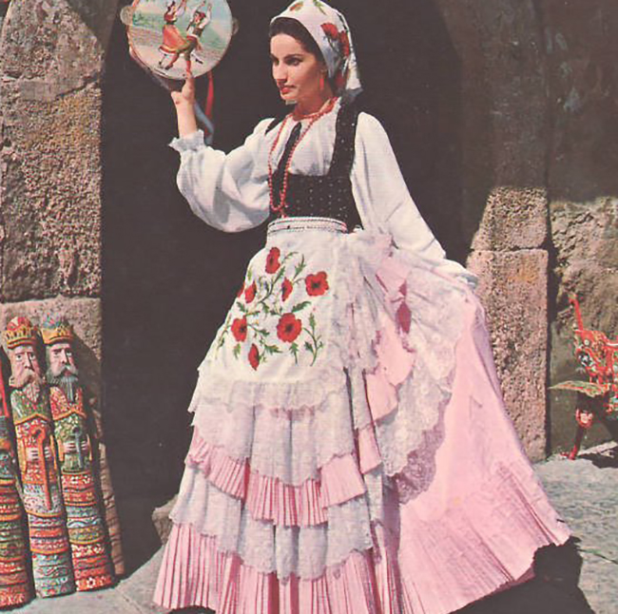
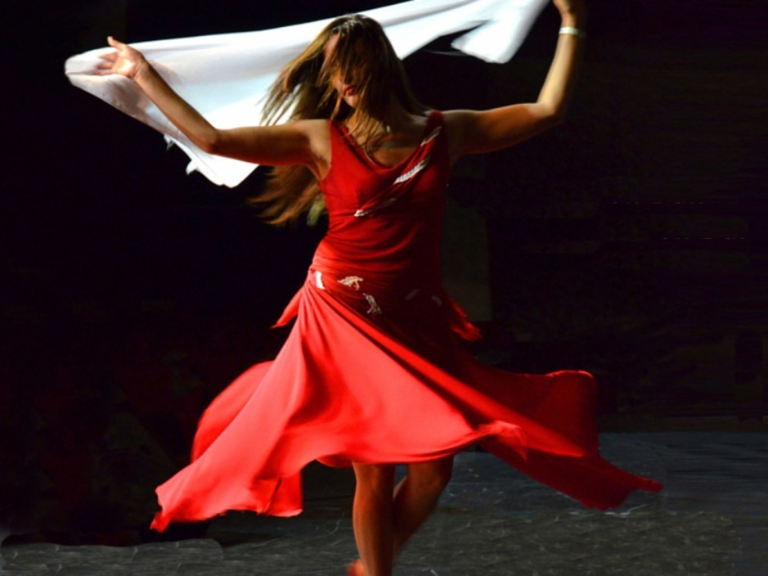
La "Pizzica"est une danse populaire attribuée particulièrement au Salento.
Les anciens soutiennent que, les gens qui avaient été mordues par l'araignée venimeuse dansaient la taranta

